Slide 1
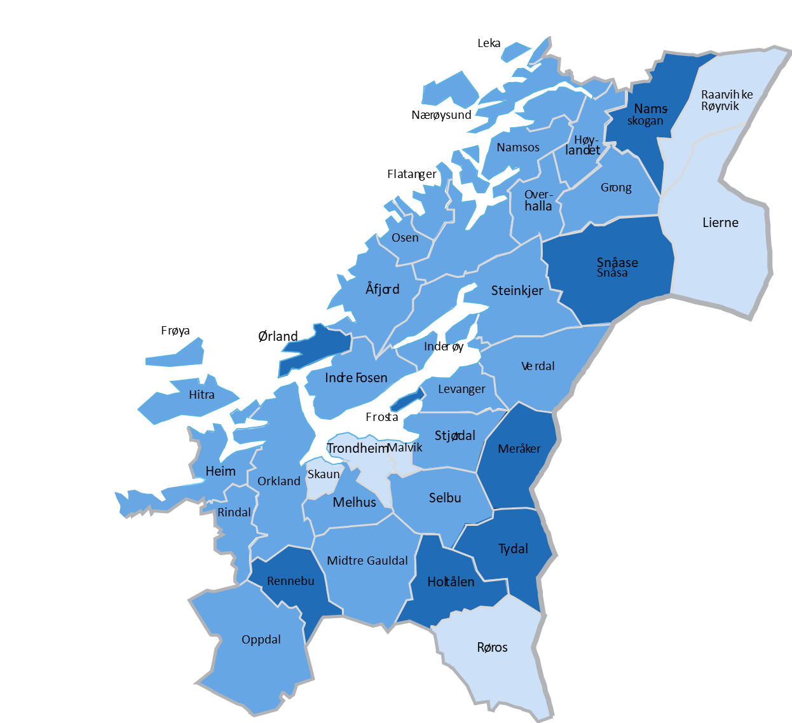
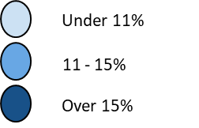
Uføretrygdede i Trøndelag 4. kvartal 2021
Ved utgangen av 4. kvartal 2021 er det
33 190 uføretrygdede i Trøndelag. Det utgjør 11 prosent av befolkningen i alderen 18-67 år.
Det er 19 935 kvinner som er uføretrygdet i fylket. Det utgjør 13,7 prosent.
18 prosent
har en gradert uføretrygd
Det er 13 255 menn som er uføretrygdet i fylket. Det utgjør 8,5 prosent.
Til sammen 2 227 ungdom under 30 år er uføretrygdet.
Det utgjør 2,8 prosent i aldersgruppen 18-29 år.

